Slide 1
Літературне читання
Розділ 4. Щоб у серці жила Батьківщина
Урок 40
Петриківський розпис. Н. Поклад «Петриківські диво- квіти»

Slide 2
Налаштування на урок
І знову дзвоник кличе в клас,
Знання нові чекають нас.
Ми дуже любим рідну мову,
Її мелодію чудову.
Тож починаємо урок
І зробимо наступний крок.

Slide 3
Вправа «Інтонація»
Прочитай з різними почуттями і різною інтонацією речення-подяку «Дякую за допомогу!»:
здивовано
з гордістю
з радістю
з образою
замріяно
Як ти гадаєш, чому попри однаковий зміст речень ми сприймаємо їх по-різному?
На якій інтонації тобі хотілося б залишитися?

Slide 4
Вибіркове читання. В. Скуратівський «Калина»
Майже в усіх народів є улюблені рослини-символи. У канадців — клен, у росіян — береза, а в нас — верба і калина. Правду каже прислів’я: без верби і калини немає України.
З давніх-давен наш народ оспівував калину в піснях. Хто не знає відомої козацької пісні «Червона калина» часів Богдана Хмельницького*! У цій пісні калина символізує* дух боротьби за волю і щастя України:
Гей, у лузі червона калина, гей, гей, та піднімемо.
гей, гей, похилилася… А ми ж свою славну Україну,
А ми ж тую червону калину, гей, гей, та розвеселимо…
Чи не тому так дбайливо охороняли й доглядали в народі калину? Дітям, аби ті не ламали цвіту, казали: не ламайте калину, бо накличете мороз. Справді, калина цвіте насамкінець весни, коли вже відходять заморозки.
Підручник, сторінка
52
Прочитай абзац, у якому є прислів'я.
Прочитай пісню «Червона калина».
Що символізує калина?
Які інші символи нашого народу ти знаєш?

Slide 5
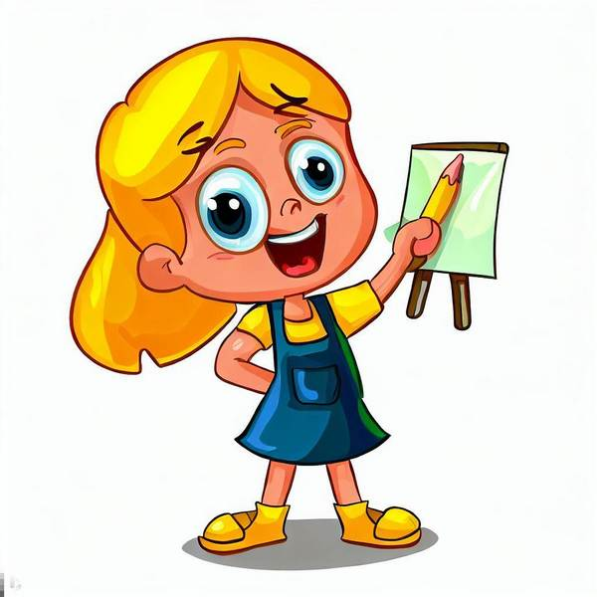
Навчись читати скоромовку
Прочитай скоромовку
повільно і вдумливо
швидше
швидко.
Ганна Чорнобицька
Ось морелі на тарелі.
Дайте фарби акварелі,
я змалюю ці морелі.
Малювала, ласувала.
Ласувала, малювала.
Десь поділися морелі,
вже немає на тарелі.
Хоч немає на тарелі,
залишились на папері…
*Морелі – сорт абрикосів з дрібними плодами.

Slide 6
Повідомлення теми уроку
Сьогодні на уроці читання ми дізнаємось про петриківський ро́зпис, познайомимось з віршем Наталки Поклад «Петриківські диво-квіти».

Slide 7
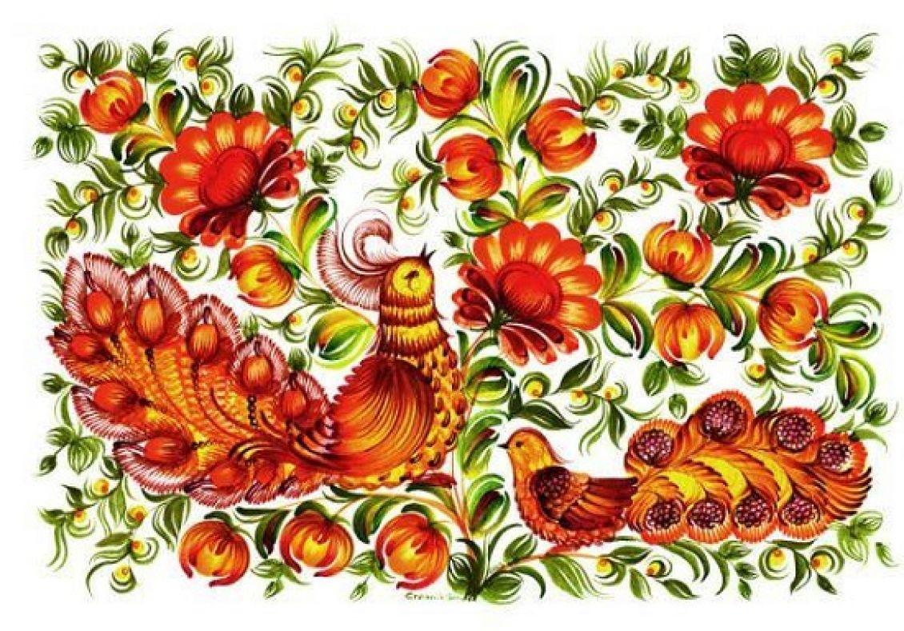
Петриківський розпис – диво Придніпров'я
Петриківський ро́зпис, або «петриківка» — це українське декоративно-орнаментальне народне малярство, яке сформувалося на Дніпровщині в селищі Петриківка, звідки й походить назва цього виду мистецтва.

Slide 8
Читацька розминка
Прочитай слова, правильно став наголоси.
Чітко вимовляй виділені частини слів.
Петриківські квітник
дзвінкий
звеселя
справді
всьому кольорів тарелі
розмай
світанкова

Slide 9
Вчися читати виразно
Зрозумій зміст твору:
визнач його настрій, почуття мовців;
вибери темп читання (звичайний, швидкий, повільний).
Зверни увагу на такі позначки:
виділені слова вимовляй з більшою силою голосу;
додержуй пауз (зупинок у мовленні):
І – мала пауза;
ІІ – велика пауза;
ІІІ – дуже велика пауза.
Підручник, сторінка
53

Slide 10
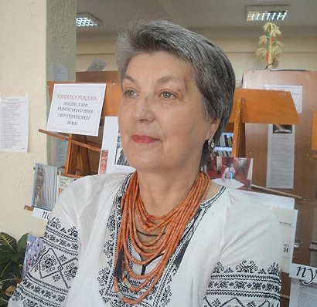
Знайомство з поетесою
Наталія Іванівна Поклад – літературне ім'я Наталка Поклад — українська поетеса, публіцист, педагог, громадська діячка.

Slide 11
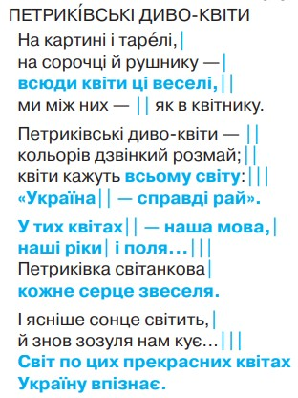
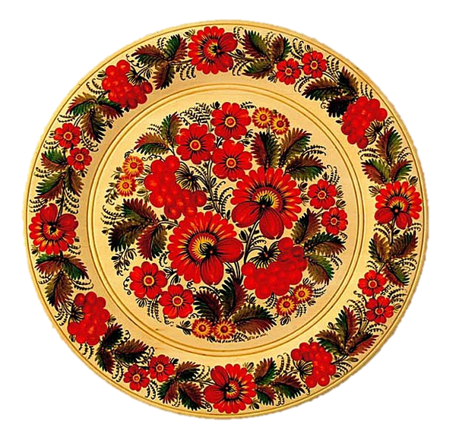
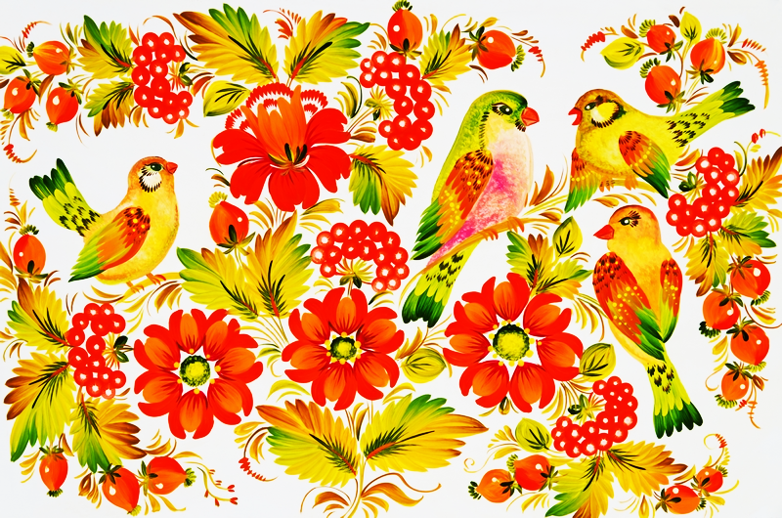
Наталка Поклад «Петриківські диво-квіти»
Прочитай вірш. Чи сподобався він тобі?
Вибери з тексту ознаки, які передають красу квітів. Які кольори переважають?
Знайди речення, у кінці яких три крапки. Як би ти їх продовжив/ла?
Підручник, сторінка
53

Slide 12
Переглянь фільм «Петриківський розпис – диво Придніпров'я»

Slide 13
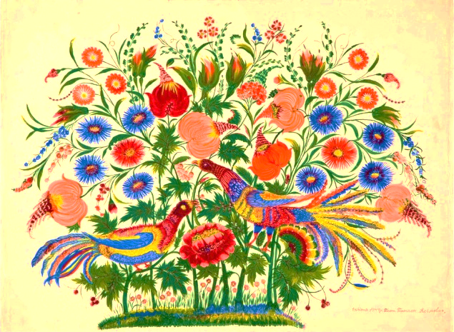
Пояснення домашнього завдання
Прочитай вірш Наталки Поклад.
Спробуй відтворити квіти Петриківського розпису.

Slide 14
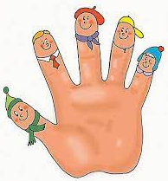
Рефлексія
Подякуй собі за роботу на уроці.
Загинай пальчики й промовляй речення
Я виконав/ла всі завдання!
Я чемно спілкував/лася!
Я відповідав/ла
на запитання!
Я уважно слухав/ла!
Я виразно читав/ла!

